Slide 1
彌生時代
日本人口大量增加
（西元前300年～西元250年）

Slide 2
關於「日本文化」課程中的時代劃分
舊石器時代後期（西元前40000年～前12000年）
繩文時代（西元前12000年～前300年）
彌生時代（西元前300年～西元250年）
古墳時代（西元250～592年）
飛鳥時代（西元592～710年）
奈良時代（西元710～794年）
平安時代（西元794～1185年）
鎌倉時代（西元1185～1333年）

Slide 3
讓日本貽笑大方的「舊石器偽造」事件
https://www.youtube.com/watch?v=y6KBpavXHzY
https://www.youtube.com/watch?v=s8DJ5FV-ED0

Slide 4
有科學佐證的「日本人起源」
https://www.youtube.com/watch?v=1ctBTHk-rNI
1.日本人的Y染色體與西藏人最接近？可能跟「丹尼索瓦人」有關。
2.中國古代文獻中的「倭國」，地理位置由最初的廣州一帶，漸漸往北移動到長江三角洲，到了魏晉南北朝時，已經被記錄「位處於朝鮮半島南部，包括日本群島」。
3.日本政府撥經費，進行台灣到琉球群島的古代獨木舟航行試驗
https://www.youtube.com/watch?v=6Vh_5mpx8LM&t=158s

Slide 5
彌生時代文物
https://www.acfun.cn/v/ac4188720_2

Slide 6
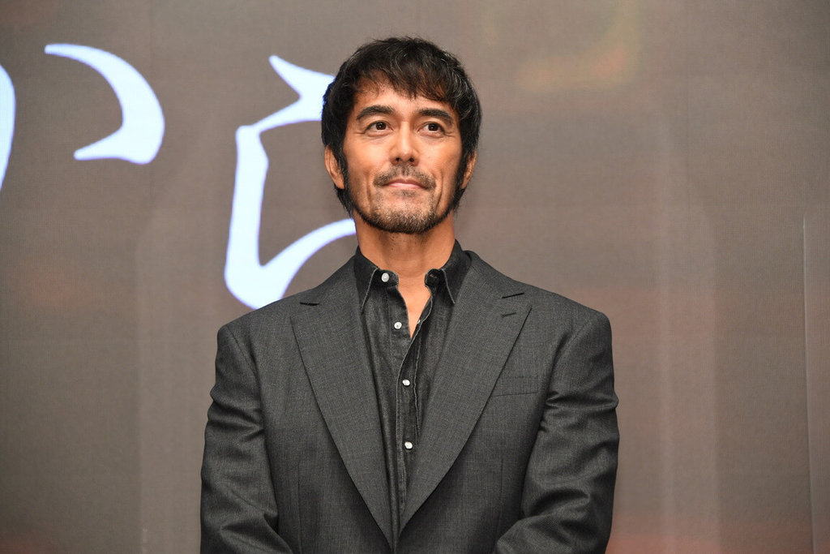

現代日本人的長相
日本男性的長相
阿部寬 中井貴一
日本女性的長相
https://www.youtube.com/watch?v=Bhdm0GBWrrU

Slide 7
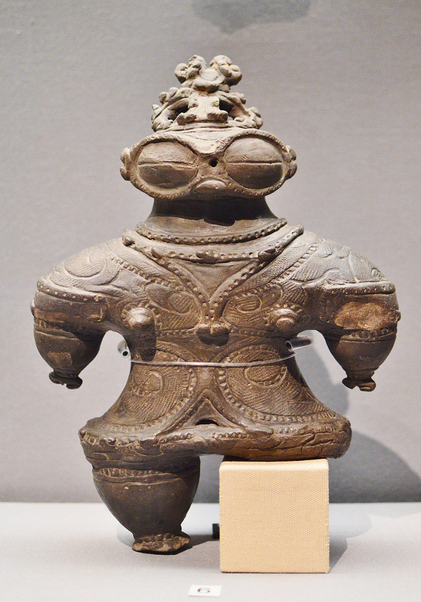
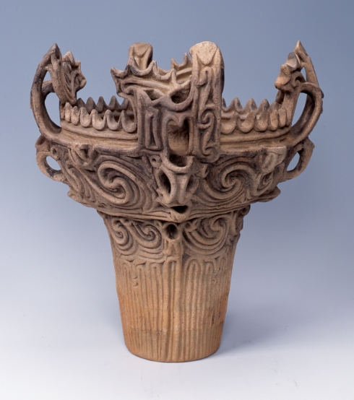
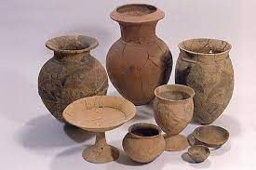
繩文土器與彌生土器
彌生土器
遮光器土偶
日本國寶火焰型土器

Slide 8
關於「邪馬台國」與卑彌呼（ひみこ、Himiko）
https://www.youtube.com/watch?v=-xu0xJGAVAA
（出自：「說書人柳豫」頻道）
電影『古墓奇兵』中的卑彌呼
https://www.youtube.com/watch?v=ywMMplA_GgY

Slide 9
『三國志』裡的公孫淵
1.曹魏與孫吳競相拉攏的遼東太守（樂浪公），娶高句麗王室公主為妻。
2.西元238年司馬懿與高句麗王高位宮合擊而亡。
3.公孫淵之死，讓卑彌呼得以派使前往洛陽朝貢。
4.公孫淵之死，導致遊牧民族大舉南下。

Slide 10
中國史書記載不多的公孫淵
日本天皇家與所謂的「騎馬民族征服說」。
(疑問：為何直到17世紀日本才出現閹割技術？）
古墳時代出現大量的馬型土偶、馬具裝飾品。
宮崎縣出土日本最古老的馬的埋葬墳（5世紀）。
日本地形多山，「神武東征」的交通工具至為關鍵。
日本史書記載的「海人族」，協助東征的神武天皇，由三重縣登陸，進入奈良盆地。
日、韓民族形成的重要線索

